Slide 1
«Всё о мире узнаём»
Использование мнемотаблиц в познавательном развитии детей дошкольного возраста

Slide 2
В 20-х гг. прошлого века, когда возник интерес к особенностям психического развития детей, некоторые психологи высказали мысль о том, что память ребенка сильнее, лучше, чем память взрослого. Основанием для таких суждений были факты, говорившие об удивительной пластичности детской памяти. Дети действительно необычайно быстро и легко запоминают самый разнообразный материал. Он как будто сам «прилипает» и запечатлевается ими без какого-либо отбора и без всякого труда.

Slide 3
Что такое МНЕМОТЕХНИКА? «Мнемотехника» и «мнемоника» – это «техника запоминания». Слова эти происходят от греческого «mnemonikon» – искусство запоминания.
МНЕМОНИКА – искусство запоминания, совокупность приемов и способов, облегчающих запоминание и увеличивающих объем памяти путем образования искусственных ассоциаций. Мнемотехника использует естественные механизмы памяти мозга, позволяет полностью контролировать процесс запоминания, сохранения и припоминания информации.
Первые приемы запоминания были придуманы античными ораторами для запоминания своих длинных речей.

Slide 4
Так что же дает мнемотехника?
возможность накапливать огромное количество информации
колоссальную экономию времени при запоминании
возможность быстрого обучения
мощное развитие мышления и внимания
эффективную гимнастику для мозга

Slide 5
Использование мнемотаблиц на занятиях позволяют детям эффективнее воспринимать и перерабатывать зрительную информацию, ее перекодировать, сохранять и воспроизводить в соответствии с поставленными учебными задачами. Мнемотаблица - это схема, в которую заложена определенная информация.
Овладение приемами работы с мнемотаблицами сокращает время обучения и решает задачи, направленные на:
• развитие основных психических процессов - памяти, внимания, образного мышления.

Slide 6
Наглядная схема выступает в качестве плана речевого высказывания. Ребенок знает, с чего он должен начать, чем продолжить, а также как его завершить. Данный прием увлекает детей, превращает занятие в игру. Зрительный образ, сохранившийся у ребенка после прослушивания, сопровождающегося просмотром рисунков, позволяет значительно быстрее запомнить текст.
Предлагаемая методика очень хорошо себя зарекомендовала и имеет высокую эффективность при работе с детьми. Она основывается на том, что мозг человека гораздо проще «опирается» на образы, и именно по ним проще запомнить слова, фразы и даже цифры, которые до этого запоминались с большим трудом.
Мнемотаблицы служат дидактическим материалом в работе по познавательно – речевому развитию детей и используются
при обучении составлению рассказов
при пересказах произведений художественной литературы
при отгадывании и загадывании загадок
при формировании научно – технических представлений детей

Slide 7
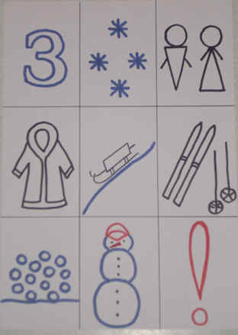
Примеры использования мнемотаблиц
Пересказ рассказа “Здравствуй, зимушка-зима!”
Чтение текста и демонстрация опорных картинок
Наступила зима. Всюду белый, пушистый снег. Холодно на улице. Дети оделись тепло, и пошли гулять. Они покатались на санках, лыжах, поиграли в снежки, слепили весёлого снеговика. Хорошо зимой! Вопросы: Какое наступило время года? Где лежит снег? Какой снег? Какая погода на улице? Куда пошли дети? Как они оделись? Что делали дети на прогулке? Нравиться ли детям гулять зимой? Повторное чтение рассказа с установкой на пересказ. Пересказ текста ребёнком своими словами.

Slide 8
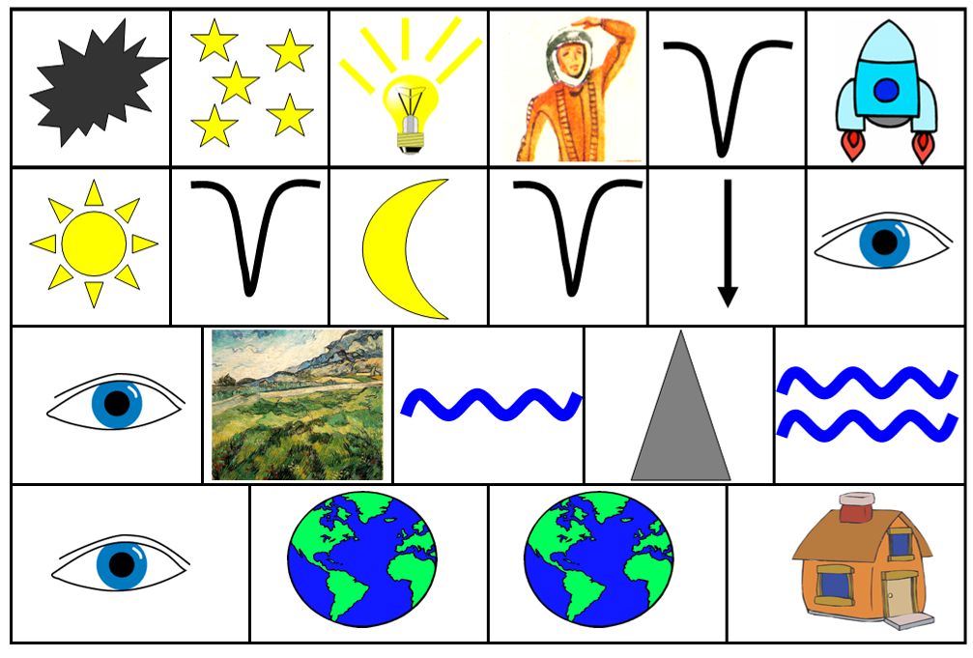
Заучивание стихотворения Космонавт В темном небе звезды светят, Космонавт летит в ракете. День летит и ночь летит И на землю вниз глядит. Видит сверху он поля, Реки, горы и моря. Видит он весь шар земной, Шар земной – наш дом родной. В. Степанов

Slide 9
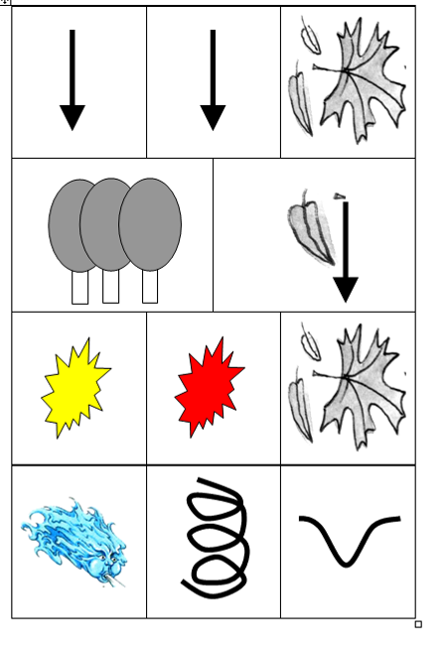
Падают, падают листья, В нашем саду листопад. Желтые, красные листья По ветру вьются, летят. (М.Красева)

Slide 10
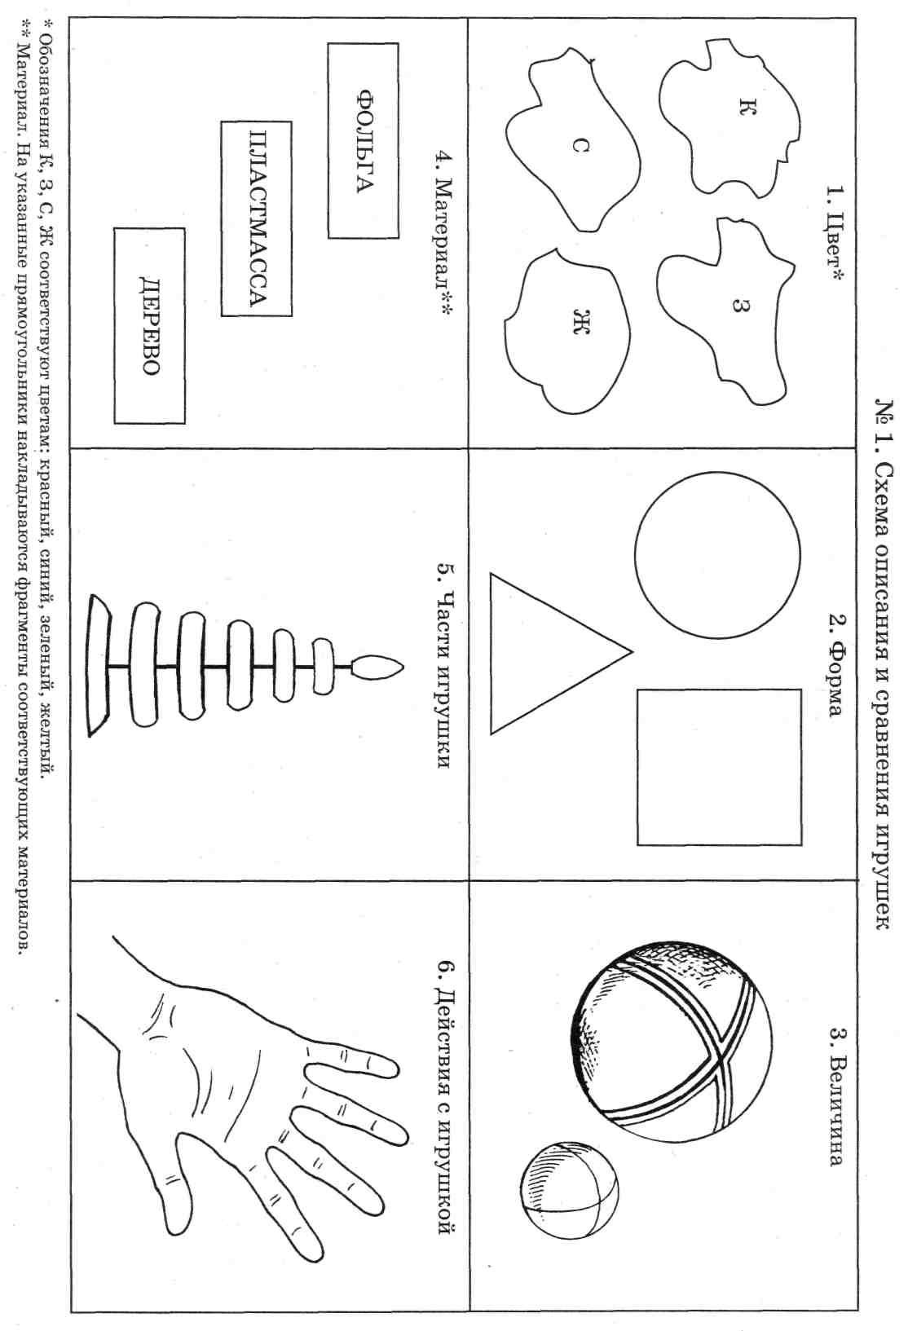
Использование мнемотаблиц при составлении дошкольников описательных и сравнительных рассказов

Slide 11
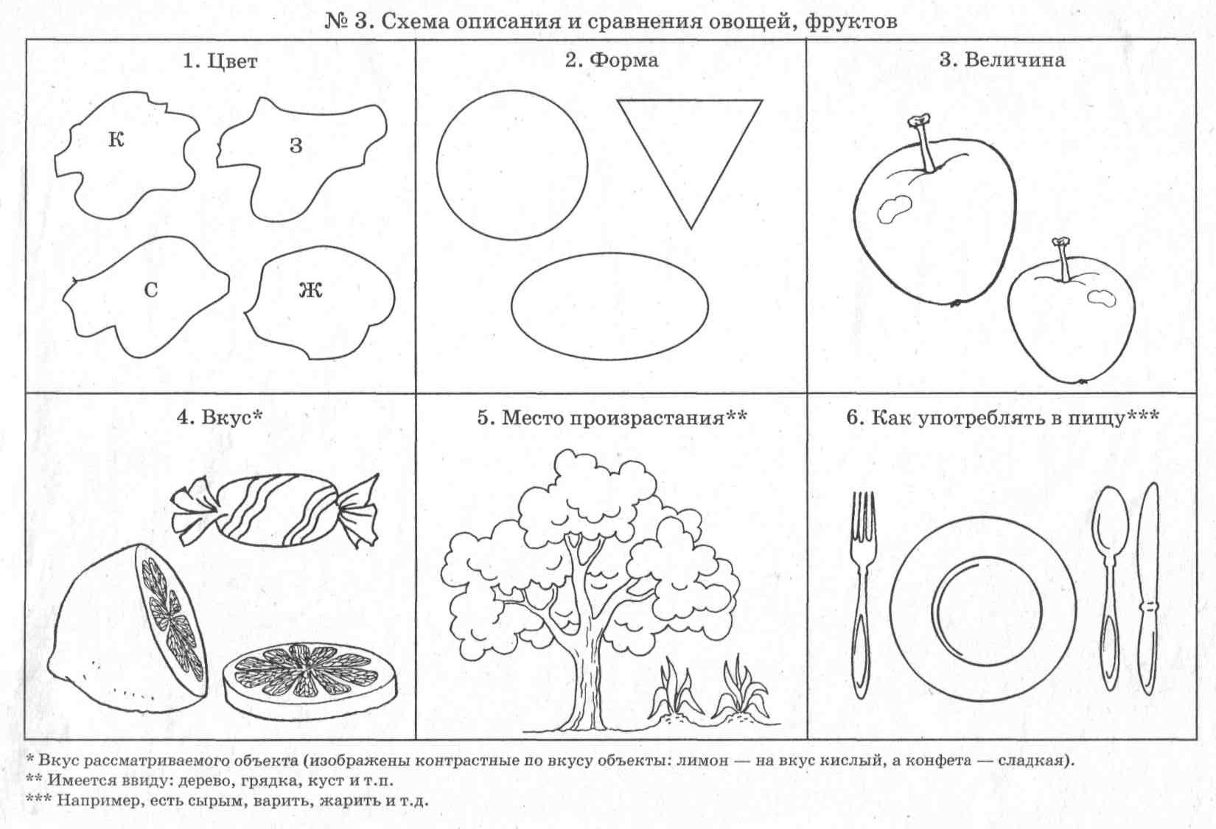

Slide 12
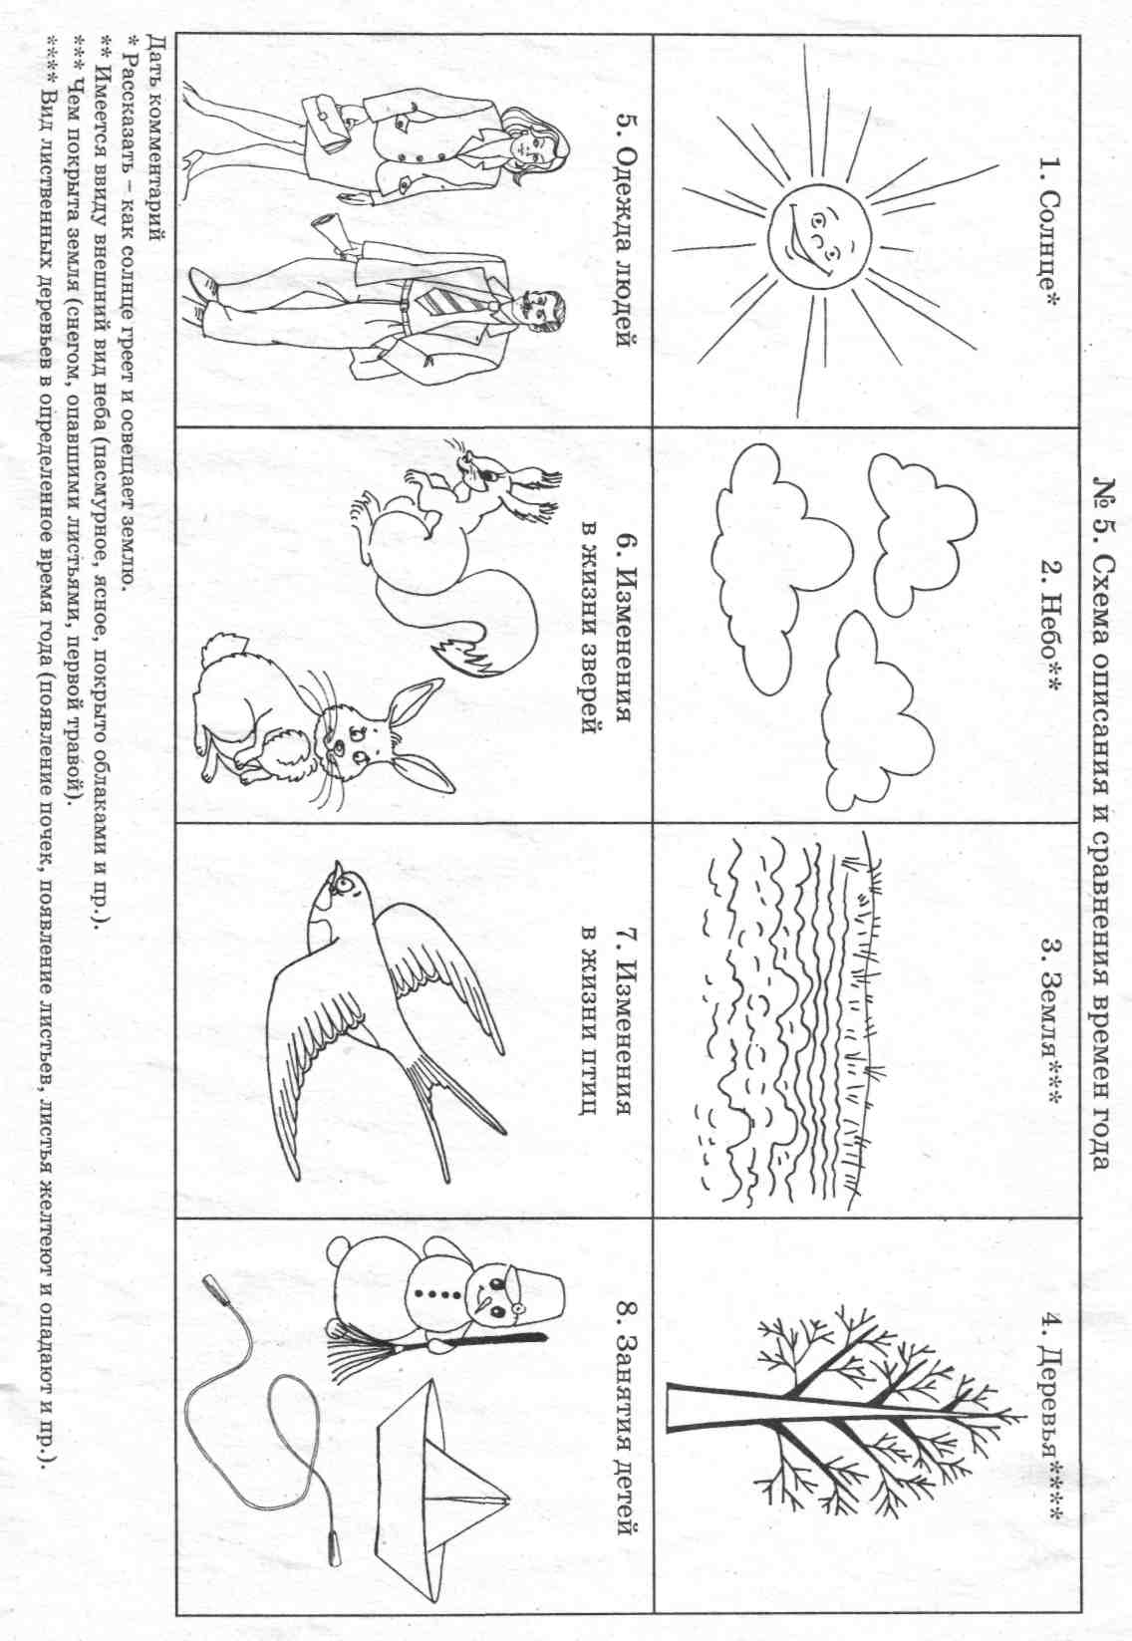

Slide 13
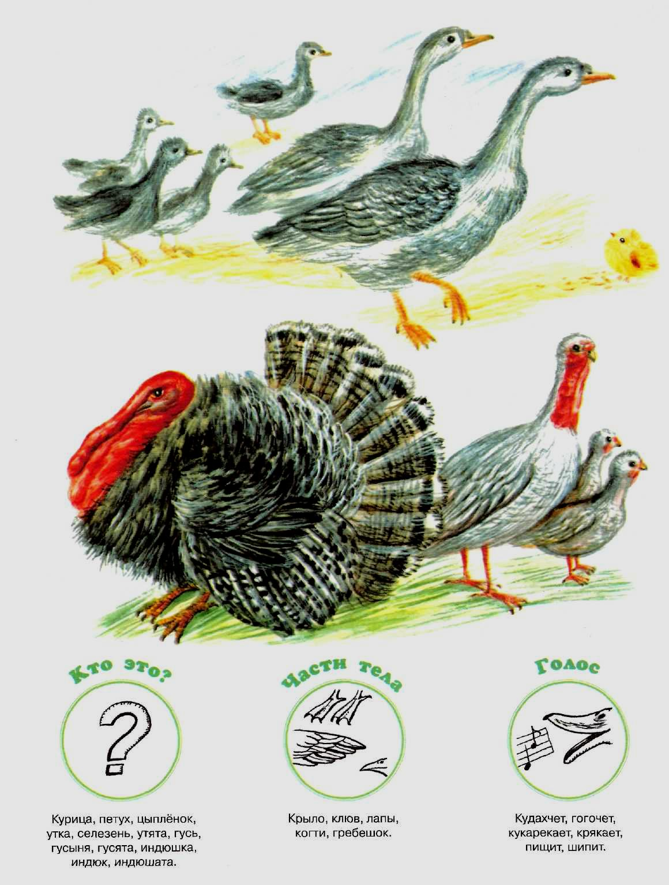

Slide 14
